Slide 1
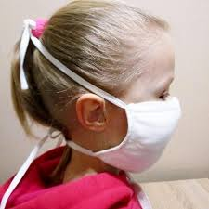
Бесіда << Бережіть себе >>
2020 рік

Slide 2
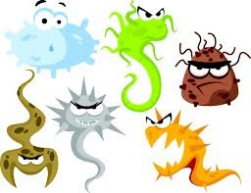
Людина часто хворіє, коли до її організму потрапляють віруси.
Віруси.

Slide 4
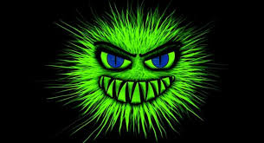
Привіт ! Я – вірус .Я родич грипу і застуди.
Мене звуть – коронавірус .

Slide 5
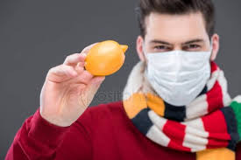
<<Коронавірус>> – є збірною назвою для різних вірусів, але кожен штам має окрему назву. Цей вірус отримав таку назву завдяки своїй будові : шипи та відростки вірусу візуально схожі на <<корону >>. За симптомами коронавірус схожий на грип :у хворих спостерігається підвищення температури та кашель. Рідка задишка чи пневмонія.

Slide 6
Інфекція передається переважно повітряно – крапельним шляхом від зараженої людини або через дотик до забруднених поверхонь.
В нашій країні оголошено загальнонаціональний карантин.
Ти повинен знати, що існує такий вірус, але не дуже турбуйся ,адже дорослі роблять усе можливе для твоєї безпеки. Ти тільки виконуй правила .

Slide 8
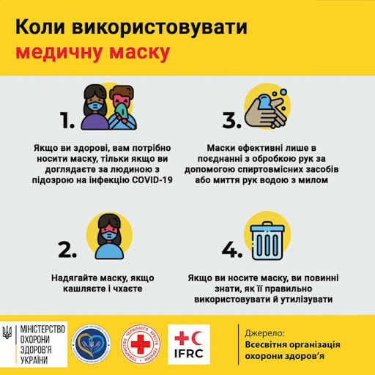
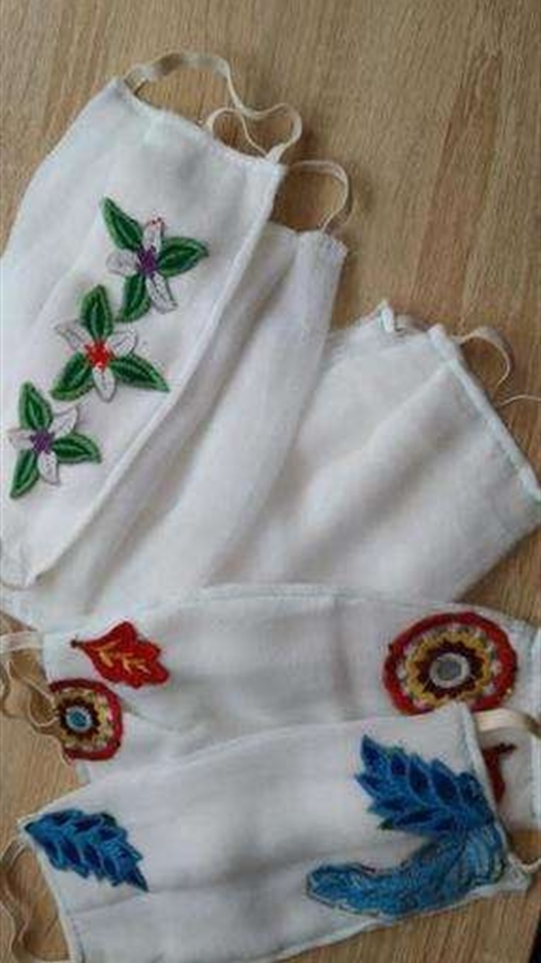

Slide 9
Після повернення з вулиці
додому.
Після чхання , кашляння.
Миття рук
До і після приготування їжі.
Після відвідування туалету.
До і після догляду за хворим.
Після контакту з тваринами.

Slide 10
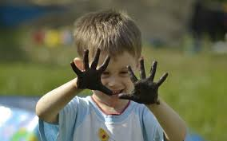
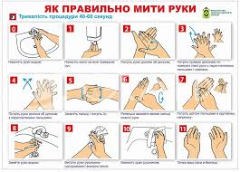

Slide 11
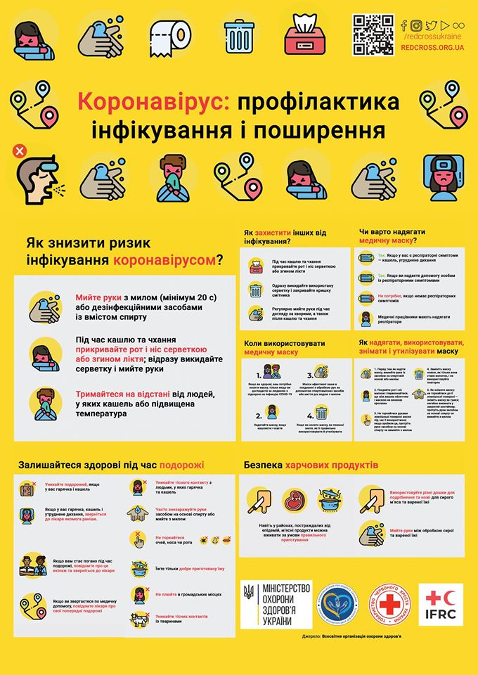
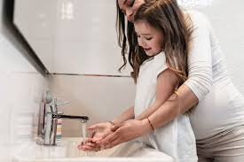

Slide 12
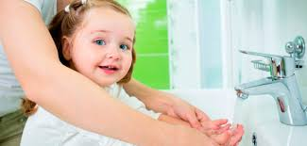
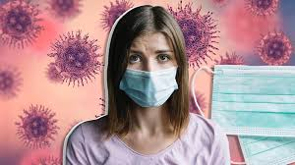
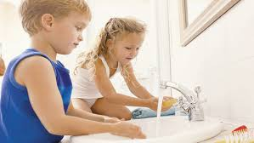
Бажаю здоров*я!

